Slide 1
बातमी आणि बातमीचे निकष
Dr. Ravindra Chincholkar
HOD , Department of Mass Communication,
P. A. H. Solapur University, Solapur

Slide 2
संपादकीय विभागाची रचना
संपादक /
कार्यकारी संपादक
वृत्तसंपादक
भाषांतर
सह संपादक
उप संपादक
प्रादेशिक
स्थानिक वार्ता
क्रीडा
समन्वय

Slide 3

What Is News?
News is any event, idea or opinion that is timely, that interests or affects a large number of people.
बातमी म्हणजे अशी कोणतीही घटना, विचार किंवा मत की जे वेळेत सांगितले जाते व ज्यात अनेकांना स्वारस्य असते किंवा खूप लोकांवर त्याचा प्रभाव पडतो.

Slide 4
5 W and H
Who
What
When
Where
Why
How
कोण
काय
कधी
कोठे
कशामुळे
कशा रितीने

Slide 5
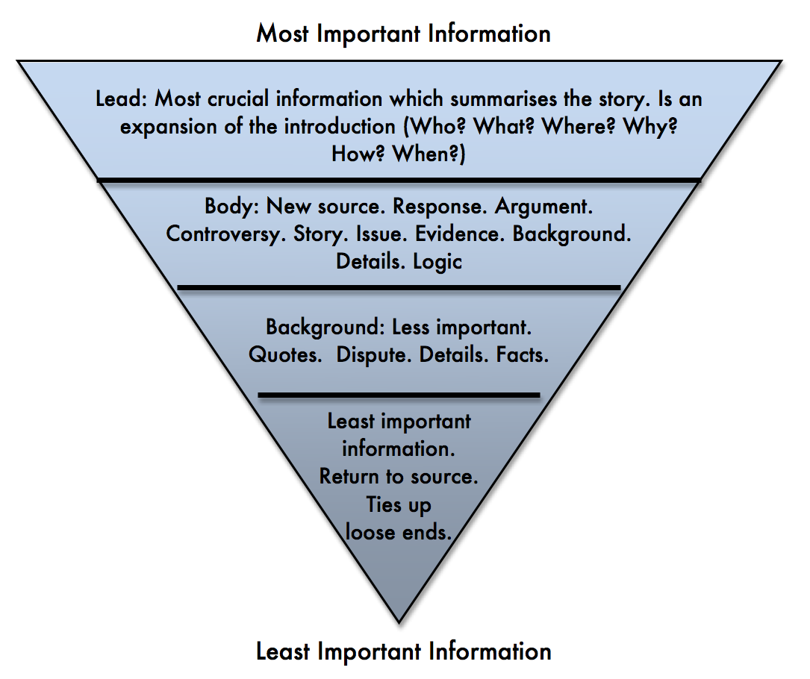
Structure of news
बातमीची रचना
Lead (शिरोभाग)–कोण, काय. कधी, कोठे , कसे आणि कशामुळे या सहा प्रश्नांची उत्तरे शिरोभागात दिली जाणे अपेक्षित आहे.
Body of News ( बातमीचा विस्तार) – बातमीतील महत्वाचा तपशील.
Background and Quotation- (पार्श्वभूमी, विधान) बातमीची पार्श्वभूमी, उदगार.
least important information – (बातमीचा शेवट) कमी महत्वाची माहिती
5 W & H
बातमीचा तपशील
पार्श्वभूमी / विधान
उलटा त्रिकोण
बातमीचा शेवट

Slide 6
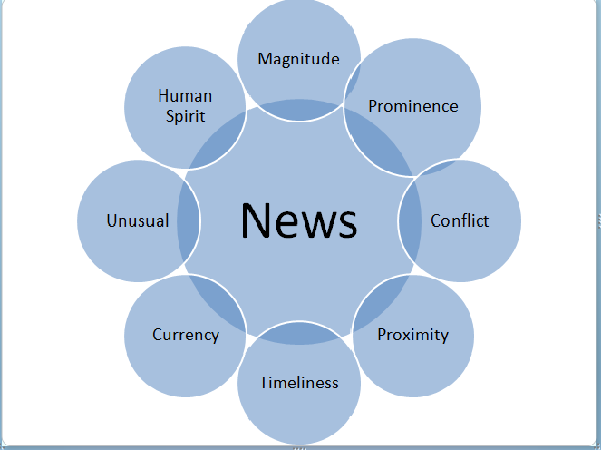
Values of news बातमीचे निकष / मूल्ये
Magnitude ( व्यापकता ) – किती जास्त लोकांवर
परिणाम होतो आहे ( उदा. कोविड 2019)
Prominence – महत्वाच्या व्यक्ती अथवा स्थळांबाबत
काय घडते आहे. ( उदा. सुशांत राजपूत, अजिंठा लेणी )
Conflict - दोन गटात संघर्ष ( उदा. सुप्रिमच्या
कामगारांचे आंदोलन
Proximity- बातमी आपल्या किती नजीक घडली ,
त्यानुसार महत्व वाढते. ( मणीपूरमध्ये दोनजण पुरात वाहून गेले)
Timeliness – बातमी ताजी असेल तरच महत्व आहे. ( उदा. दोन
दिवसापूर्वी जळगाव येथे वादळी वा-यासह पाऊस पडला)
Currency – लोक ज्यावर अधिक चर्चा करतात असा कोणताही
विषय. ( उदा. लॉकडाऊनचा रोजगारावर झालेल परिणाम
Unusual – वेगळेपण ( उदा. ब्रम्हकमळाला फळ आले)
Human Interest – मानवी मनाला स्पर्श करणारी बातमी. ( उदा.
आजारी वडिलांना घेऊन मुलीचा सायकलवर 1800 कि.मी. प्रवास )
परिणाम /
व्यापकता
मानवी स्वारस्य
महात्म्य /
महत्व
संघर्ष
वेगळेपण
बातमीचे निकष
प्रचलित
नजीकता
ताजेपणा

Slide 7
Types of News बातमीचे प्रकार
साधी बातमी ( Soft News )
Soft news is background information , human interest stories.
Arts, entertainment, culture, stories.
उदाहरण
करण जोहर यांचा नवा चित्रपट येणार
हुसेन यांची चित्रे जतन करणार
कठीण बातमी ( Hard News)
Up –to-the-minute news & events that are reported immediately.
Politics, war, Economics, crime
उदाहरण
मुंबईत अपघातात दहा ठार
लॉकडाऊनची संधी साधून जळगावात चोरांनी चार घरे फोडली

Slide 8
Sources of News बातमीचे स्रोत
Radio. ...
Television. ...
Newspaper and Magazines. ...
Correspondents. ...
Press Interviews. ...
Press Conferences. ...
Police Stations.
Railway Station/ Bus Stand/ Airport
Hospitals
Courts
Educational Institutions
Political Parties
Parliament / Vidhan Bhavan
Government Offices
Industries
People

Slide 9
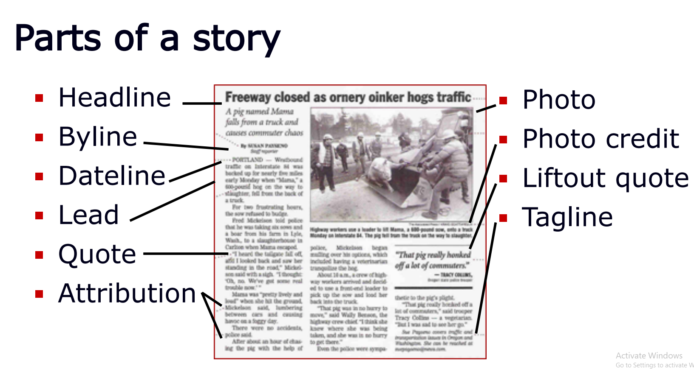
बातमीतील भाग

Slide 10
Principles of News Editing
Brevity
संक्षिप्तता
Attribution
अधिकार
Accuracy
सत्यता/ नेमकेपणा
Clarity
स्पष्टता
Readability
वाचनीयता
Sharp observation
तीक्ष्ण अवलोकन
Balance & Fairness
संतुलन आणि निष्पक्षता
Human Interest
मानव स्वारस्य

Slide 11
Checklist for News Editing
बातमी लेखनासाठी सूचना
News should be attractive. बातमी आकर्षक असावी.
Use easy and simple language भाषा साधी, सोपी असावी.
.The size of the news should not be too big . बातमीचा आकार फार मोठा नसावा.
The words of prevailing language should be used.
बातमी लिहिताना प्रचलित भाषेचा वापर करा.
Use small paragraphs. बातमीतील वाक्ये व परिच्छेद छोटे असावेत.
Do all paragraphs follow one another in logical order. बातमीतील परिच्छेद क्रमाने दया, त्यात सुसंगती असावी.
The title should be suitable. बातमीला समर्पक शीर्षक असावे.
pay special attention to grammar and symbols while writing news बातमी लिहिताना व्याकरण आणि विराम चिन्हांकडे विशेष लक्ष दयावे.

Slide 12
Thank You

